Slide 1




Slide 2


Bienvenid@
Esperamos que nuestra App sea de gran ayuda para la evaluación del peso de su niño o niña dentro de los valores que indicaran déficit, normalidad y exceso de peso avalados por reconocidos entes nutricionales.

Slide 3






Cálculos
Consejos
Desnutrición
Obesidad
Información

Slide 4
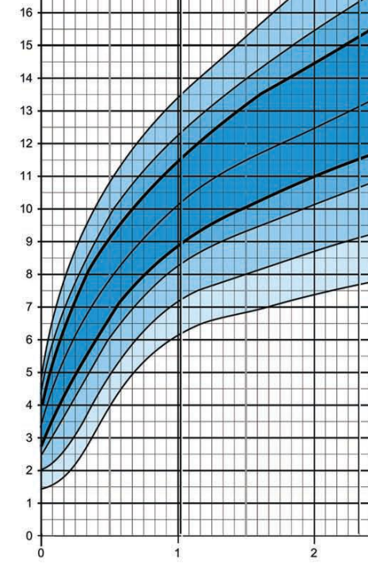
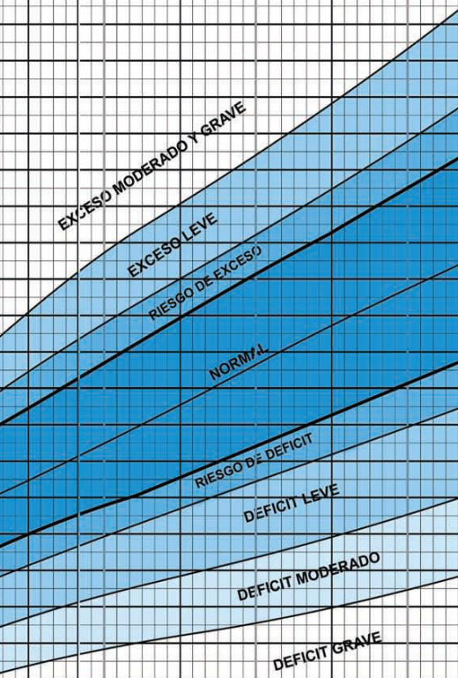


¿Cómo utilizarlas?
Peso en Kg
Tablas para niños
Punto equivalente a un año y 3 Meses
Tablas para niñas
Edad
(Años y Meses)

Slide 5
Relación de
Edad y Peso
Color indicativo de cada rango

Slide 6
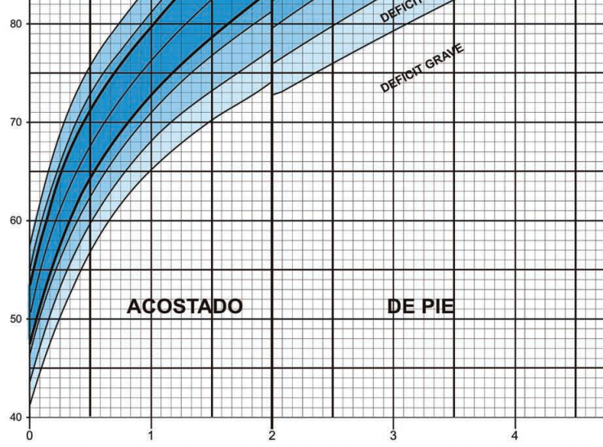
Relación de
Edad y Peso
Orientación a tomar en cuenta

Slide 7
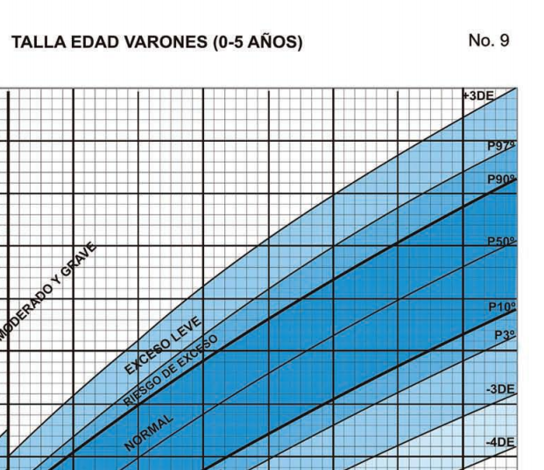
Identificación de la tabla y rango de edad
Percentil

Slide 8


Cálculos
En esta sección podrás determinar si el peso de tu niño o niña se encuentra dentro de los valores normales, de desnutrición o sobrepeso.
+ contenido
Niños
Niñas

Slide 9


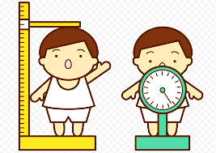
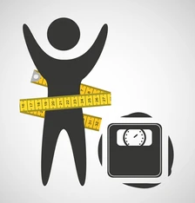

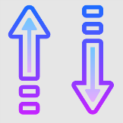


Slide 10
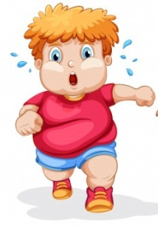

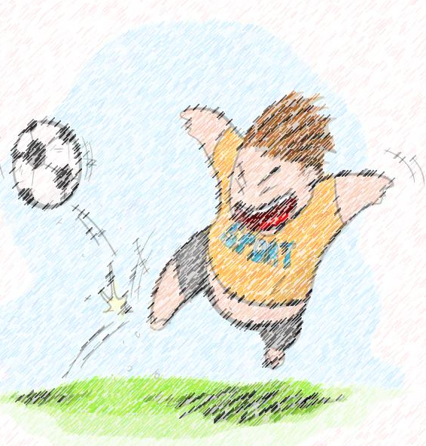
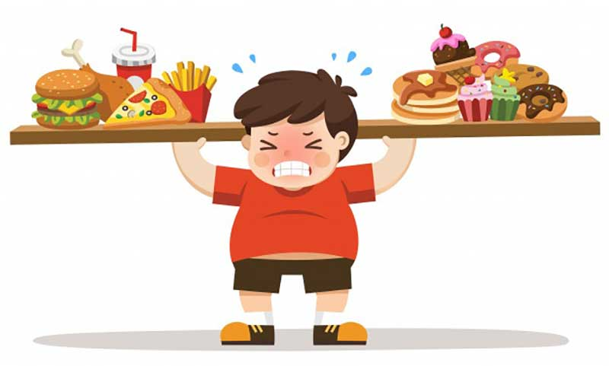
Desnutrición
Obesidad
Establecer horarios de comidas
Evitar comida chatarra y bebidas azucaradas
Consumo de Frutas y verduras
Alimentación sana
y balanceada
Deporte y actividad física con frecuencia

Slide 11







La opinión de su médico de confianza también es importante. Asiste a consulta ante cualquier duda!!!
La opinión de su médico de confianza también es importante. Asiste a consulta ante cualquier duda!!!
- Desayuno muy nutritivo
- Organizar un plan alimenticio rico en fibras, vitaminas y proteínas
- Carnes, frutas, cereales, verduras y alimentos grasos.

Slide 12
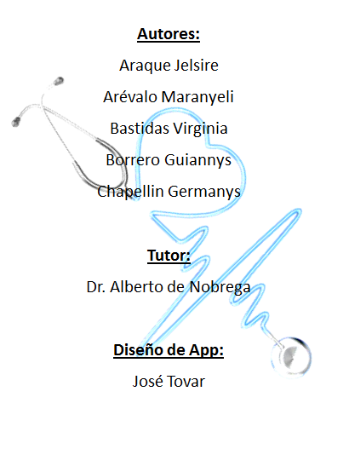
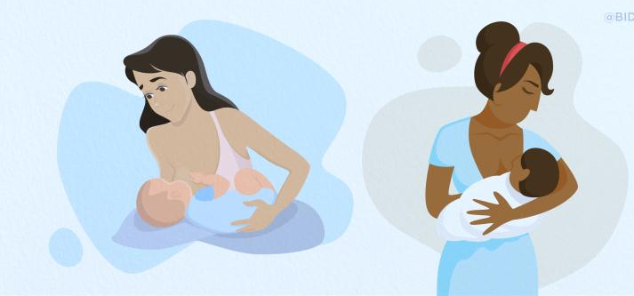
Para Lactantes de 01 a 06 Meses:
Fomentar la lactancia materna exclusiva.
Higiene en la preparación de alimentos.
Alimentación adecuada para la madre.
Uso de agua potable

Slide 13

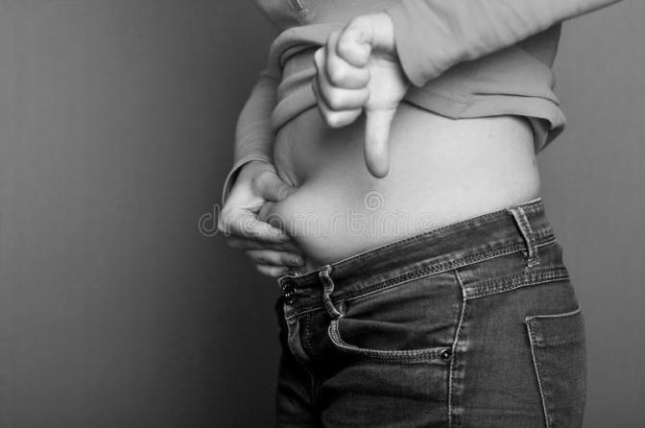
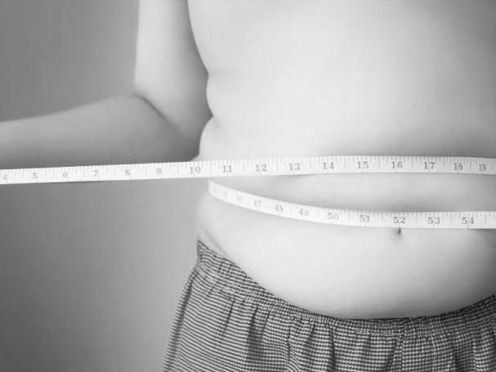



Generalizada
Androide (Forma de Pera)
Ginecoide (Forma de Manzana)
Autores:
1
2
3
4
Tutor:
Dr.
Diseño de App:
José Tovar
Elaborado con fines académicos
por estudiantes de Medicina
de la Universidad de Carabobo,
Sede Aragua.
Promoción XLVI

Slide 14

EDAD | KILOS
1mes |  | 3500 a 5500
2mes |  | 4000 a 6500
3mes |  | 5000 a 7000
4mes |  | 5500 a 8000
5mes |  | 6000 a 8500
6mes |  | 6500 a 9000
7mes |  | 7000 a 9500
8mes |  | 7500 a 10000
9mes |  | 8000 a 10500
10mes |  | 8000 a 11000
11mes |  | 8500 a 11400
12m 1 año |  | 8900 a 11800
1 año y 3 meses |  | 9500 a 12500
1 año y 6 meses |  | 10.000 a 13.000
1año y 9 meses |  | 10.500 a 13.800
Autores:
Araque Jelsire
Arévalo Maranyeli
Bastidas Virginia
Borrero Guiannys
Chapellin Germanys
Tutor:
Dr. Alberto de Nobrega
Diseño de App:
José Tovar

Slide 15
EDAD | KILOS
1mes |  | 3500 a 5500
2mes |  | 4000 a 6500
3mes |  | 5000 a 7000
4mes |  | 5500 a 8000
5mes |  | 6000 a 8500
6mes |  | 6500 a 9000
7mes |  | 7000 a 9500
8mes |  | 7500 a 10000
9mes |  | 8000 a 10500
10mes |  | 8000 a 11000
11mes |  | 8500 a 11400
12m 1 año |  | 8900 a 11800
1 año y 3 meses |  | 9500 a 12500
1 año y 6 meses |  | 10.000 a 13.000
1año y 9 meses |  | 10.500 a 13.800
2años |  | 11.000 a 14.500
2años y 3 meses |  | 11.500 a 15.000
2años y 6 meses |  | 11.900 a 15.600
2años y 9 meses |  | 12.000 a 16.400
3años |  | 12.500 a 17.000
3años y 3meses |  | 13.000 a 17.500
3años y 6 meses |  | 13.500 a 18.000
3años y 9 meses |  | 13.800 a 18.700
4años |  | 14.400 a 19.000
4años y 3 meses |  | 14.700 a 20.000
4años y 6 meses |  | 15.000 a 20.500
4años y 9 meses |  | 15.500 a 21.000
5años |  | 16.000 a 21.500
5años y 3 meses |  | 16.500 a 22.300
5años y 6 meses |  | 17.000 a 23.000
5años y 9meses |  | 17.500 a 23.500
5 años y 11 meses |  | 17.800 a 24.300
Edad | Peso (Kg)
1 Mes | 3,5 a 5,5
2 Meses | 4 a 6,5
3 Meses | 5 a 7
4 Meses | 5,5 a 8
5 Meses | 6,5 a 9
6 Meses | 7 a 9,5
7 Meses | 8 a 10,5
8 Meses | 8 a 11
9 Meses | 8,5 a 11,4
10 Meses | 8,9 a 11,8
11 Meses | 8,5 a 11,4
12 Meses (1 año) | 8,9 a 11,8
1 Año y 3 Meses | 9,5 a 12,5
1 Año y 6 Meses | 10 a 13
1 Año y 9 Meses | 10,5 a 13,8

